Slide 1
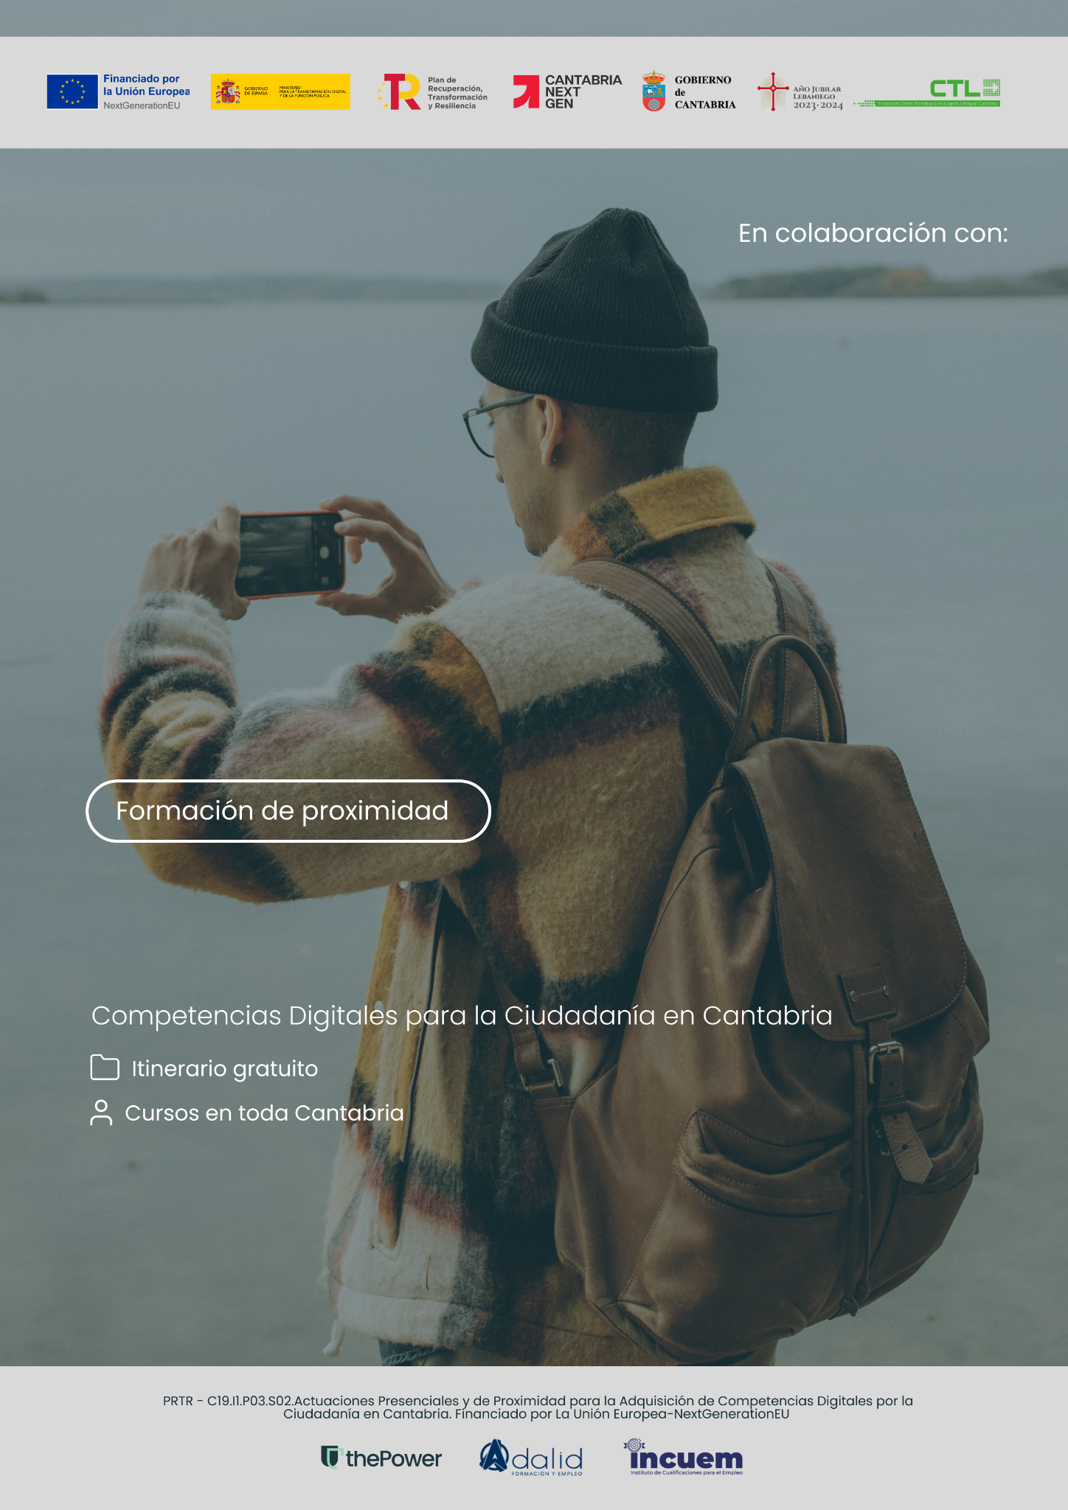


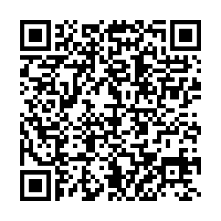
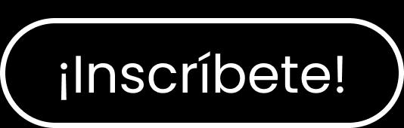
ESPACIO MUJERES
Av. De la Constitución 18
Del 7 al 11 de julio del 2025
Horario: 10:30 – 12:30
Día 1: Inteligencias artificiales: Introducción a su uso tanto en textos como imágenes
Día 2: Redes sociales: Uso responsable, riesgos y ocio digital
Día 3: Retoque fotográfico: No solo existen los filtros, herramientas gratuitas
Día 4: Navegación por internet: navegación segura, búsqueda de información y juegos educativos (kahoot)
Día 5: Inteligencia artificial: Cómo mejorar su uso con las herramientas aprendidas los días anteriores
+34 942 940 268
digitaliza.cantabria@outlook.es

